Slide 1
Building Domain Model via Game With a Purpose
Marek Kišš
keramssik@gmail.com
29.2. 2012

Slide 2
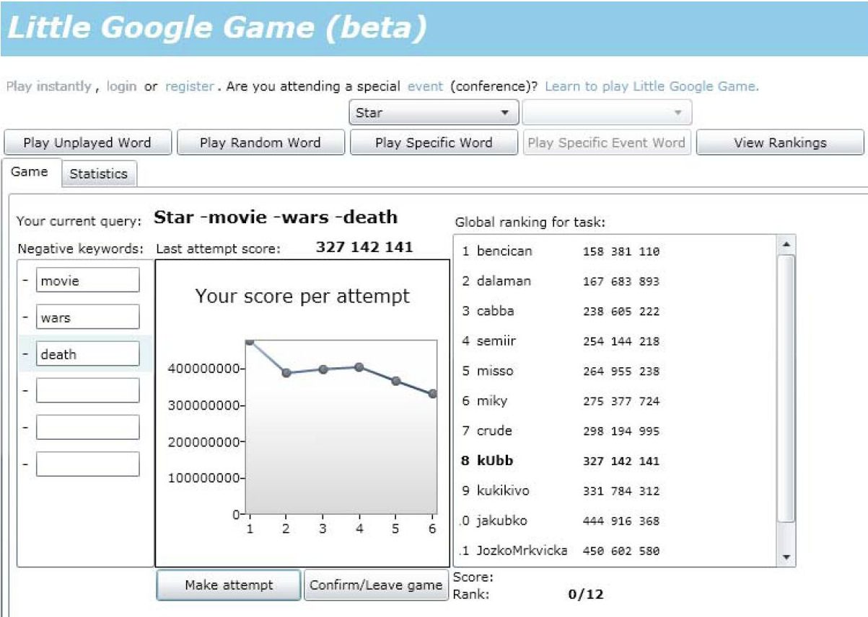

Slide 3
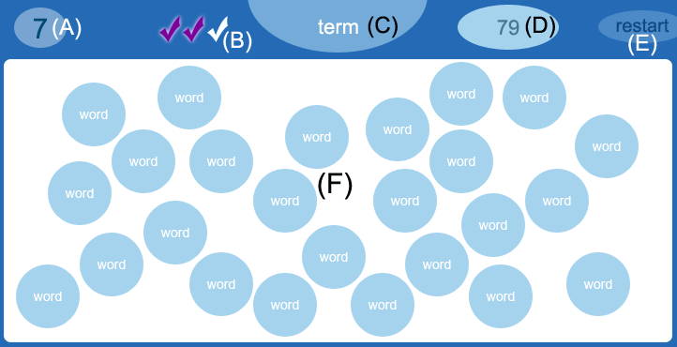

Slide 4
Predpríprava
Spracovanie textu – výber kľúčových slov
Určenie hraných termov
Vypočítanie spoluvýskytov

Slide 5
Výpočet spoluvýskytov
Vyhľadávací systém SOLR
http://lucene.apache.org/solr/
SUNSPOT – Ruby library for expressive, powerful interaction with the Solr search engine.
http://sunspot.github.com/

Slide 6
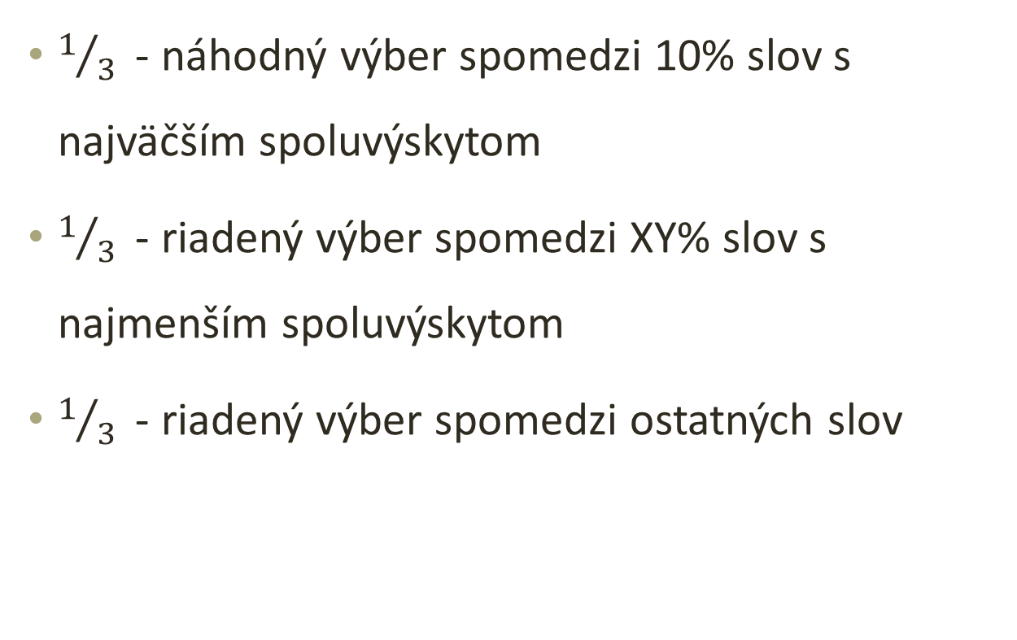
Výber „termov do bubliniek“
$1/{3 }$ - náhodný výber spomedzi 10% slov s najväčším spoluvýskytom
$1/{3 }$ - riadený výber spomedzi XY% slov s najmenším spoluvýskytom
$1/{3 }$ - riadený výber spomedzi ostatných slov

Slide 7

Bodovanie
Hraný Term & Vybrané Slovo
Body = $\frac{dokumenty obsahujúce oba termy}{dokumenty obsahujúce Hraný Term}×100$

Slide 8
Experiment
Alef
Princípy Softvérového Inžinierstva
Overenie: precision & recall

